Slide 1
Pythonda lug’at(dict)lar bilan ishlash.

Slide 2
REJA: 1.Lug’atlarni yaratish. 2.Lug’atlarni o’zgartirish. 3.Lug’atlarni o’chirish. 4.Lug’atlarning elementlari ustida amallar. 5.Lug’at metodlari

Slide 3
Pythondagi lug`atlar kalit bo`yicha kirishga ruxsat etuvchi erkin obyektlarning tartiblangan jamlanmasi. Ularni yana assotsiativli massivlar yoki xesh jadvallar deb nomlaydilar. Soddaroq qilib aytadigan bo`lsak lug’at xuddi manzillar kitobiga o’xshaydi, ya’ni biror insonning ismini bilgan holda uning manzili yoki u bilan bo’g’lanish ma’lumotlarini olish mumkin.
Lug`atlar bilan ishlash uchun ham albatta uni yaratish kerak. Lug`atni yaratishni esa bir necha usullari bor.

Slide 4


Birinchidan literal yordamida:
Ikkinchidan dict() funksiyasi yordamida:

Slide 5
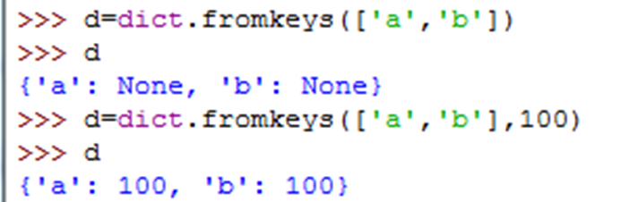

Uchinchidan fromkeys metodi orqali:
To`rtinchidan lug`at generatori yoradamida ular ro`yxat generatoriga juda o`xshash:

Slide 6
Lug`at metodlari:
Dict.clear()- lug`atni tozalaydi.
Dict.copy()-lug`at nusxasini qaytaradi.
Classmethod dict.fromkeys(seq[, value])- Seq dan kalitni va Value qiymatlariga ega bo`lgan lug`atni yaratadi.
Dict.get(key[, default])-kalit qiymatini qaytaradi, lekin u bo`lmasa xatolik beradi, default (jimlikda None) qaytaradi.
Dict.items()-juftliklarni qaytaradi(kalit, qiymat)
Dict.keys()- lug`atdagi kalitlarni qaytaradi

Slide 7
Dict.pop(key[default])-kalitni yo`qotib qiymatni qaytaradi. Agarda kalit bo`lmasa defaultni qaytaradi.
Dict.popitem()- juftlikni o`chirib qaytaradi (kalit, qiymat). Agarda lug`at bo`sh bo`lsa KeyError istisnoni chaqiradi. Esingizda tursin lug`atlar tartibli emas.
Dict.setdefault(key [, default])-kalit qiymatni qaytaradi, lekin u bo`lmasa xatolik bermaydi, default qiymatga ega kalitni yaratadi (jimlikda None).
Dict.update([other])- other dan juftliklarni (kalit, qiymat) kiritib lug`atni to`ldiradi. Mavjud bo`lgan kalitlar qaytadan yoziladilar. None (eski lug`at) qaytaradi.
Dict.values()-lug`atdagi qiymatni qaytaradi.

Slide 8
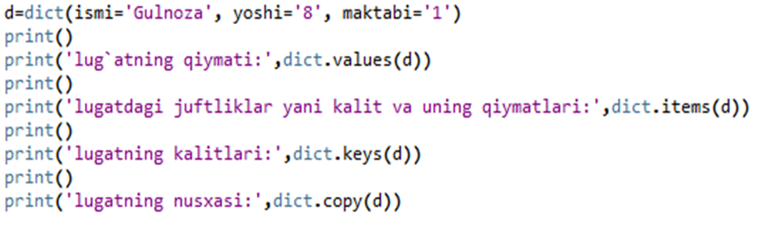

Slide 9
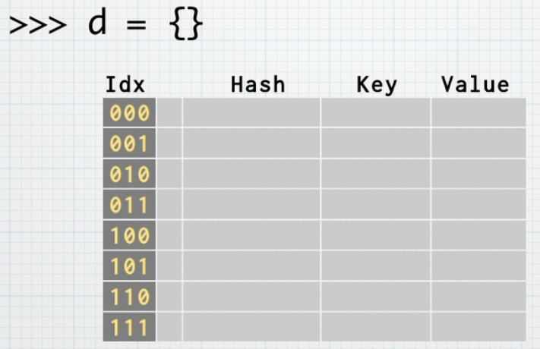

Slide 10
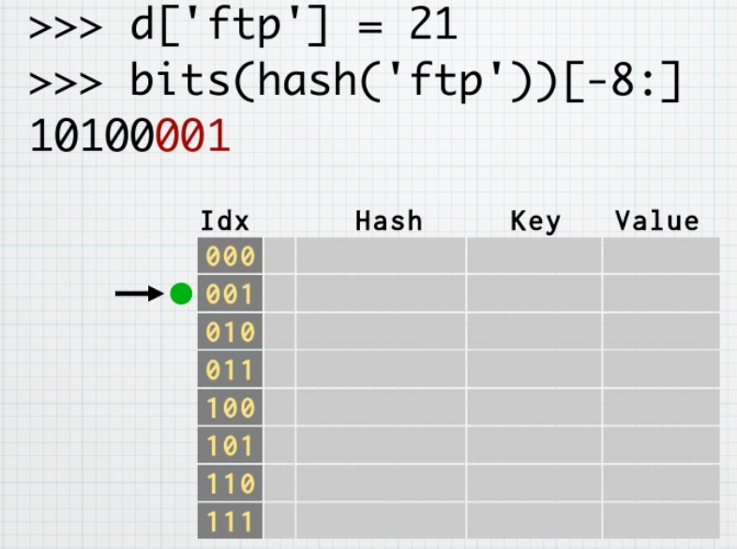

Slide 11
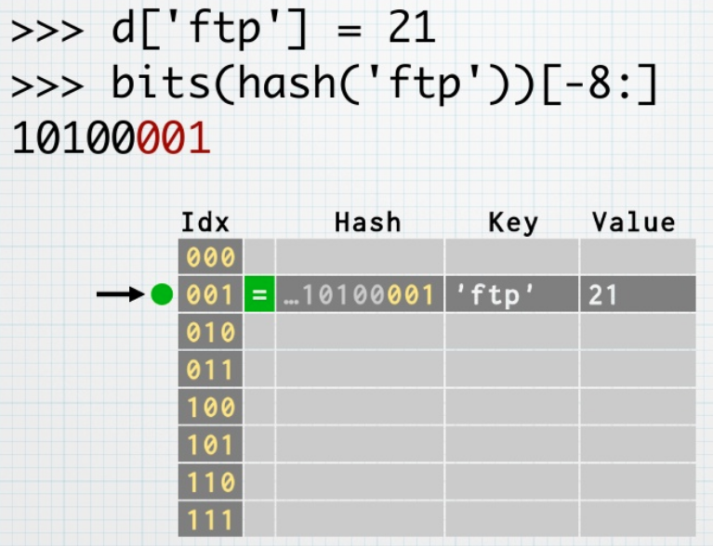

Slide 12
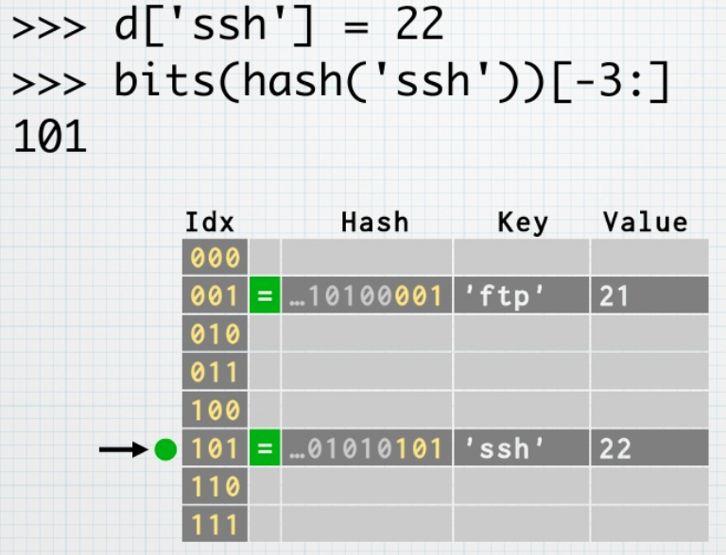

Slide 13
